Slide 1
基于群体感应系统的数学建模与动力学分析

Slide 2
基础知识介绍
PPT模板下载：www.1ppt.com/moban/ 行业PPT模板：www.1ppt.com/hangye/
节日PPT模板：www.1ppt.com/jieri/ PPT素材下载：www.1ppt.com/sucai/
PPT背景图片：www.1ppt.com/beijing/ PPT图表下载：www.1ppt.com/tubiao/
优秀PPT下载：www.1ppt.com/xiazai/ PPT教程： www.1ppt.com/powerpoint/
Word教程： www.1ppt.com/word/ Excel教程：www.1ppt.com/excel/
资料下载：www.1ppt.com/ziliao/ PPT课件下载：www.1ppt.com/kejian/
范文下载：www.1ppt.com/fanwen/ 试卷下载：www.1ppt.com/shiti/
教案下载：www.1ppt.com/jiaoan/ PPT论坛：www.1ppt.cn
目录
模型建立
PAGE DIRECTORY
动力学分析
总结

Slide 3

01
基础知识

Slide 4

群体感应
细菌可以自发产生、释放一种称为自诱导物质（AI）的信号分子。胞外的AI浓度随细菌密度的增加而增加，当达到一个临界浓度时，AI能启动菌体中相关基因的表达，调控细菌的生物行为。这一现象被称为群体感应调节。

Slide 5
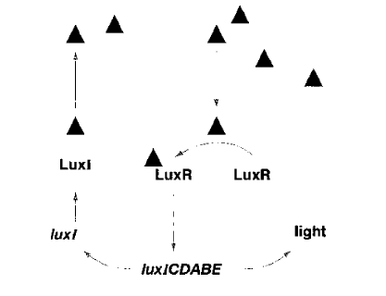
群体感应效应——Vibrio fiscberi（海洋细菌费氏弧菌）
此处为调节其发光作用。
图中的三角形代表信号分子。当细胞浓度较低时，细胞内luxl基因的产物很少，其催化产生的信号分子的浓度很低。
随着菌体数量的增加，信号分子的浓度逐渐升高，当达到或超过某一临界值时，信号分子与LuxR蛋白形成一种复合物，强烈促进启动子启动与荧光相关基因的转录及luxl, luxR基因的表达，产生更多的信号分子，形成正反馈调控。
Notes:
荧光基因： luxICDABE
调节基因： luxR和luxI。其中，luxl编码信号分子，luxR编码调控基因

Slide 6
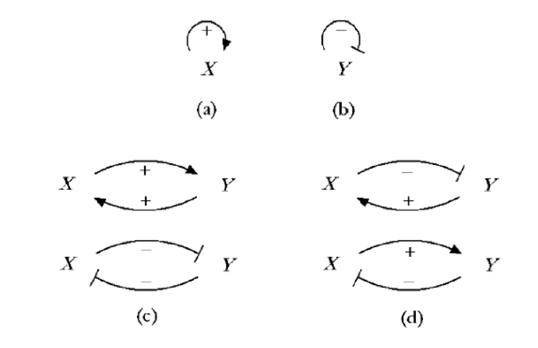
反馈与反馈环
反馈指的是系统的输出会反过来影响系统的输入，从而影响自身的一种控制机制。反馈的正负特性则由网络动力学的特性决定，其也常被称为“反馈环”。
(a)自促进反馈环路
(b)自抑制反馈环路
(c)具有两个节点的正反馈环
(d)具有两个节点的负反馈环
Notes:
两节点中双促进或双抑制为正反馈环，一促进一抑制为负反馈环。

Slide 7
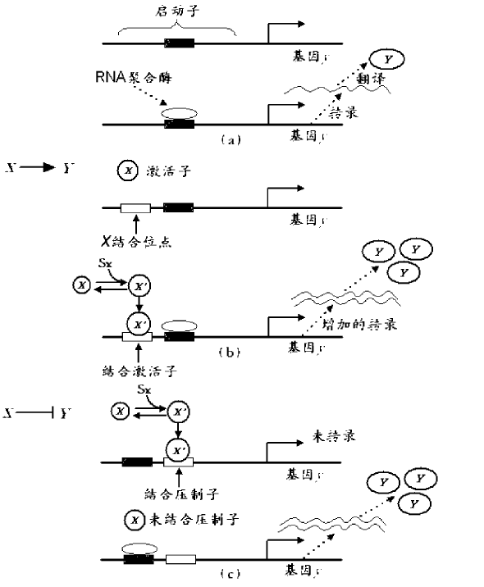
转录网络
。
(a)每个基因通常包含一个调控DNA区域(叫做启动子);
(b)激活子X是一个转录因子蛋白，当结合到启动子时，它增加mRNA转录速率;
(c)压制子X是转录因子蛋白，当结合到启动子时，它减少mRNA的转录速率。
。
Notes:
转录因子：特别的蛋白质(转录因子，TF)来表示环境状态。
转录网络：描述的是基因与转录因子之间的相互作用。
基因的转录速率：即单位时间内酶产生的mRNA的数目，由启动子控制。具体由RNA聚合酶结合启动子并通过此特性决定基因的转录速率。
X->Y：表示基因X产生转录因子，此转录因子结合y启动子来控制y被转录的速率。
转录因子通过结合被调控基因的启动子里的特定位点来影响转录速率。
当结合时，转录因子改变RNA聚合酶结合启动子产生mRNA分子的概率，这样转录因子影响RNA聚合酶起始基因转录的速率。
转录因子可以作为激活子，增加基因的转录速率，也可以作为压制子，降低转录速率

Slide 8
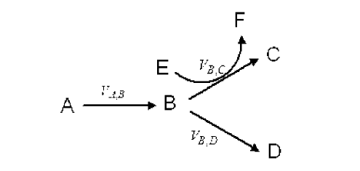
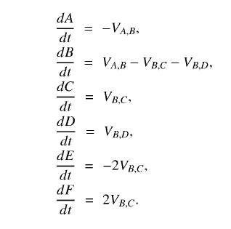
生化反应网络的数学描述（数学建模）
采用常微分方程来描述状态变量的改变
系统微分方程如上。
设B->C涉及2分子底物E，E被修饰后形成2分子底物F。
其中正项表示物质的产生，负项表示物质的消耗。
包含A - F 6种物质和三个反应的示意图。在B处有一个分支，它依靠B的降解产生2条独立的小径。B降解为C需要2个分子E, 一分子E被消耗掉产生1分子F。
Notes:
Vab、Vbc等为反应速率，正项为物质的产生，负项为物质的消耗。

Slide 9

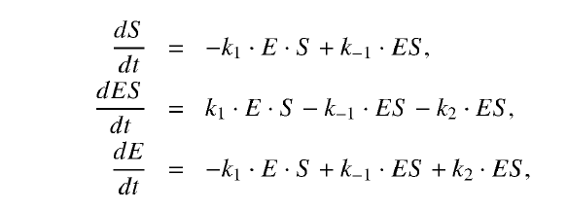
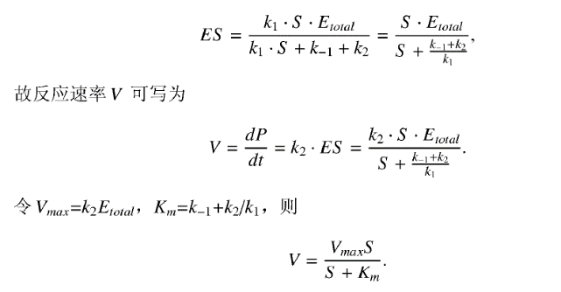
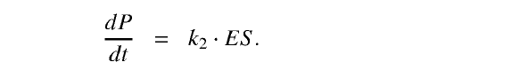
Michaelis -Menten酶动力学
酶E作用于底物S，来催化产物P的产生。在这个过程中，酶E和底物S以速率k1结合生成复合物ES，而ES又以速率k-1解离成酶E和底物S，并以一个小的速率k2形成产物P。下为对应的生化反应公式：
其中2，3公式相加可以推出dES/dt + dE/dt = 0
即Etotal = E + ES为一个常量，也就表明酶在这个反应过程中既不会被产生，也不会被消耗，可知酶的总浓度保持不变。在稳态反应中，dES/dt = 0，所以由2式可知：
下为四种物质的速率方程：
此为米氏动力学表达式
Notes:
总反应速率V与产物的生成速率相同。
其中，Km为米氏系数，它表示的是产物生成速率达到最大速率一半时底物的浓度。
当底物饱和时，即S>>Km时，产物生成速率最大，为Vmax。此时产物的生成速率不依赖于S，为零阶动力学:
V = k2Etotal。当.S<< Km时，产物生成速率变为.S'的线性函数，为一阶动力学:V = VmaxS / Km。

Slide 10





Hill函数
一个底物可能有多个绑定位置来结合酶
设蛋白质分子P有n个绑定位置，下述为I
绑定到P上，PIn表示绑定状态的P
设P总浓度为PT,可以看出
当dPIn/dt=0时，即达到新稳态时，根据PT=P+PIn可推出Hill方程：
其动力学方程为：
Notes:
n=1就是上边的米氏表达式

Slide 11
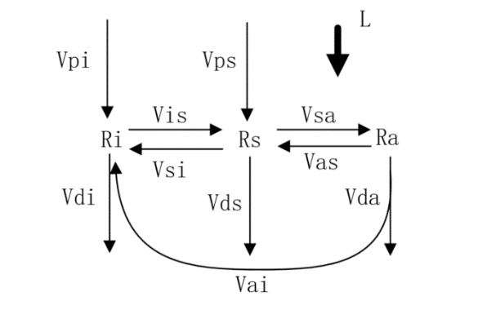
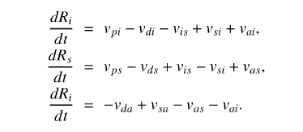
受体(Receptor)——配体(Ligand)相互作用
受体R与配体L之间最简单的相互作用就是可逆结合形成的活化的LR复合物。受体处于非活化的Ri状态，其会转换为活化状态Rs。在这之后活化状态的Rs与配体L相互作用可生成Ra。
L表示配体，Ri, Rs, Ra。分别表示非活化的受体、
敏感受体和活化受体，Vp*代表产生率，Vd*代表降解率。
动力学过程公式

Slide 12
02
数学建模

Slide 13
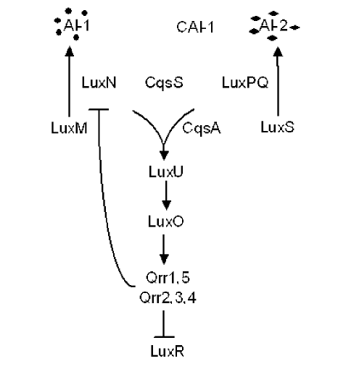
群体感应网络——Vibrio harveyi（sRNAs介导--哈维氏弧菌）
在低细胞浓度时，受体主要是作为激酶传递磷酸盐(-P)到LuxO然后再到LuxR。磷酸化了的LuxO(LuxO-P)会激活编码5个sRNAs, Qrr1-5的基因的转录。这些sRNAs抑制LuxR的翻译过程。
高细胞浓度时，受体切换到磷酸酶状态，逆转了磷酸基的转移方向，导致LuxO去磷酸化，使得sRNAs数量减少，LuxR翻译过程不会被抑制。
LuxR是群体感应系统中靶基因的主要调控子，它既可以作为转录激活子，亦可以作为转录抑制子。
Vibrio harveyi 的群体感应网络
Notes:
三种不同的自诱导物:AI-1, CAI-1和AI-2，
自由岛五的合成酶分别是LuxM, CqsA和LuxS
跨膜受体分别是LuxN, CqsS和LuxPQ。
sRNAs：细菌非编码小RNA。

Slide 14
群体感应网络——Vibrio harveyi（sRNAs介导）
反馈环：
LuxO抑制它自身的转录;
Qrr sRNA抑制Lux0的翻译;
LuxR抑制自身的转录;
LuxR激活qrr2-4基因的表达，而这些基因反过来又 会抑制luxR的翻译;
实验结果表明，破坏LuxO环或是sRNAs环或是同时破坏这两个环都可以增加LuxO-P的水平。另外，这些反馈环也会影响群体感应靶基因表达的时间。

Slide 15
群体感应网络——Vibrio harveyi（sRNAs介导）
实验简化建模为两种状态共存的系统。即受体要么以激酶形式Kn存在，要么以磷酸酶形式Pn存在。
在激酶模式时，受体可以自磷酸化，然后传输磷酸盐，从LuxU到LuxO;
而在磷酸酶模式时，磷酸盐传输的方向反过来了。
实验表明在低细胞浓度时，受体主要为激酶模式;而在高细胞浓度时，受体主要为磷酸酶模式。相应地，我们考虑这样一个简化模型，自由的受体对应于激酶模式，而当受体与自诱导物绑定在一起时，受体也从激酶状态切换到磷酸酶状态。
Notes:
主要研究关于涉及sRNAs的反馈环如何精确地控制Vibrio harveyi群体感应类开关。
而提出的计算模型就是根据实验结果考虑sRNAs介导的调控和群体感应信号之间的相互作用关系。

Slide 16
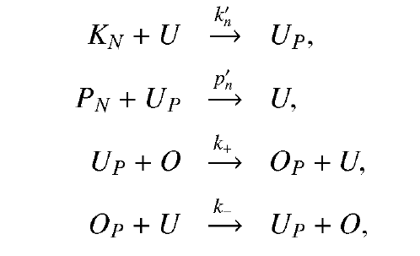
群体感应网络——Vibrio harveyi（sRNAs介导）
生化反应式：
受体在激酶/磷酸酶模式充当的作用：
在Vibrio harveyi系统中，这个过程包含磷酸盐转移到蛋白LuxU (U)，磷酸化了的LuxU(Up)再转移磷酸盐到下游的调控子LuxO (O)。
即整个反应式表示转移磷酸盐过程。
Kn : 受体的激酶形式
Pn ：受体的磷酸酶形式
U : LuxU
Up : 磷酸化了的LuxU
O : LuxO
Op : 磷酸化了的LuxO
k’n、p’n、k+、ki : 表示速率常数
k-、k-i表示解离常数。
图
Notes:
自诱导物绑定到受体 Kn + nAI <=>PN,其中其转换速率为ki、k-i。

Slide 17
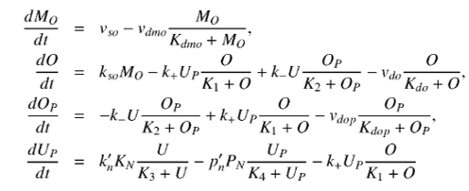

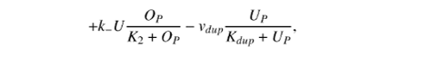
群体感应网络——Vibrio harveyi（sRNAs介导）
根据动力学和质量作用定律得出的数学模型：
LuxU蛋白的守恒定律：
即对于LuxU与磷酸化了的LuxU的量一定是一个常量。
其中Mo表示的是lux0 mRNA, vso是lux0 mRNA的生产率，kso是LuxO蛋白的生产率，vdmo、vdo、vdop和vdup表示的是降解率。
Notes:
质量守恒定律：例如反应aA + bB —>gG + hH，它的反应速率公式可表示为v = k*A^m*B^n Bn。其中A, B分别表示表示反应物的浓度，k表示速率常数，m、n是反应的级数。
其中K为各类ki的组合，在酶动力学中有。

Slide 18
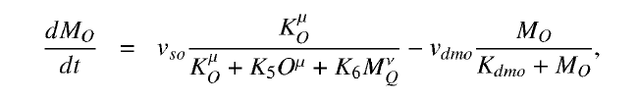
群体感应网络——Vibrio harveyi（sRNAs介导）
实验表明在Vibrio harveyi群体感应系统中，Qrr sRNAs抑lux0 mRNA的翻译，并且LuxO不论是否被磷酸化都会抑制它自身的转录。基于这样的调控机制以及转录速率遵循动力学假说，关于Mo的常微分方程可新写为下列形式：
其中K5和K6表示的是LuxO、sRNAs对luxO mRNA的抑制效率。方程表示luxO mRNA的产生由LuxO和Qrr sRNAs负调控。

Slide 19
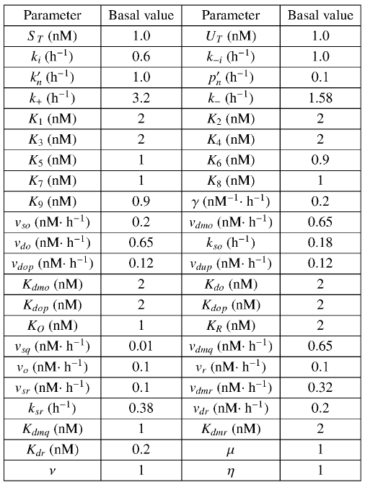
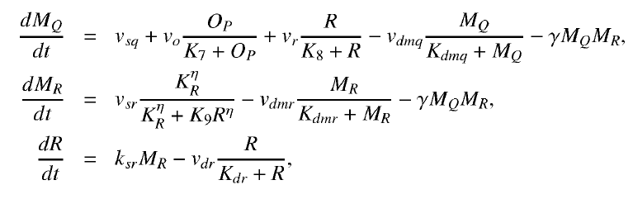
群体感应网络——Vibrio harveyi（sRNAs介导）
sRNAs和LuxR的动力学方程如下：
模型参数值如下：
Mq、Mr、R ： qrr mRNA, luxR mRNA和LuxR蛋白
vsq ： qrr mRNA的基本转录速率
vsr、ksr ： luxR mRNA和LuxR蛋白的转录速率
vo、vr ： Qrr sRNAs在LuxO-P和LuxR作用下的产生率 vdmq、 vdmr、vdr ：均为降解速率。
y ： sRNAs与它的靶luxR mRNA配对的速率
这其中假设降解速率和LuxO激活Qrr sRNA都假定遵循Michaelis-Menten动力学。

Slide 20
03
动力学分析

Slide 21
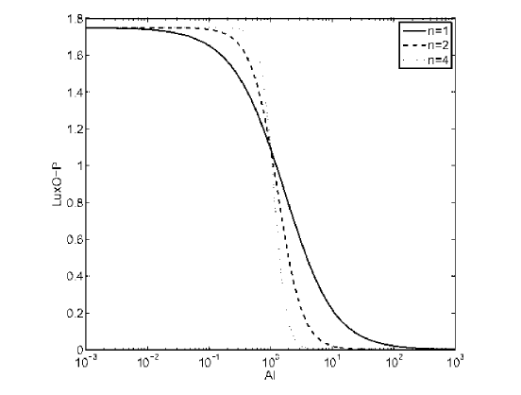
磷酸化/去磷酸化过程可以诱导类开关的调控行为
在低细胞浓度时，受体为激酶状态，激活sRNAs的表达，抑制LuxR的生成，使得LuxR的量少，无群体感应现象。
在高细胞浓度时，自诱导物累积，使受体变为磷酸酶状态，使得LuxO去磷酸化，导致sRNAs的转录终止，LuxR开始增多，开始群体感应现象。
在三种不同的n值下，LuxO-P对应于AI的反应曲线。n值越大，曲线越陡，即受体从激酶状态到磷酸酶状态的切换就越快。过程模仿绑定协同效应。
Notes:
LuxO-P是一个转录激活子，用来激活sRNAs，Qrr1-5的表达。
n值表示绑定到受体的酶的个数。

Slide 22
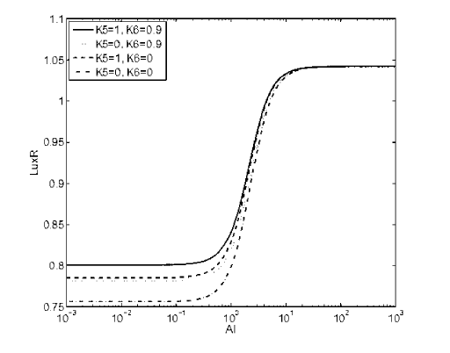
涉及LuxO的反馈环使得Vibrio harveyi对自诱导物更敏感
LuxR是群体感应网络的主调控蛋白，此处主要是观察在有LuxO调控反馈环和没有LuxO调控反馈环时LuxR的浓度在自诱导物下的变化情况。
在缺少LuxO自反馈环或是LuxO-sRNAs反馈环时，Vibrio harveyi变的对自诱导物不是那么的敏感;而当两个反馈环都缺少时，Vibrio harveyi变的对自诱导物更不敏感了。
K5 = 0，K6 = 0: 野生型
K5=0，K6=0.9 : 缺少LuxO自反馈环
K5=1，K6=0 : 缺少LuxO-sRNAs反馈环
K5=1, K6 = 0.9 : LuxO自反馈环、LuxO-sRNA反馈环都缺少
Notes:
K5和K6表示的是LuxO、sRNAs对luxO mRNA的抑制效率

Slide 23
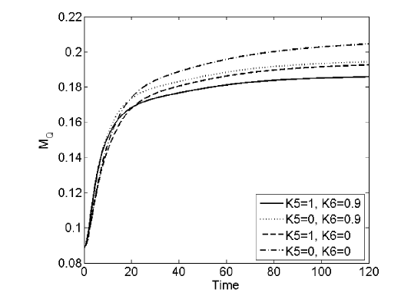
涉及LuxO的反馈环对细胞高浓度切换到细胞低浓度动力学的影响不大
在四种情况下qrr mRNA水平都在短时间内达到了最大值，并且qrr mRNA增长的速率以及qrr mRNA的最大浓度值都没有显著差异。这就表明了涉及LuxO的反馈环对细胞高浓度切换到细胞低浓度动力学的影响不大。
K5 = 0，K6 = 0: 野生型
K5=0，K6=0.9 : 缺少LuxO自反馈环
K5=1，K6=0 : 缺少LuxO-sRNAs反馈环
K5=1, K6 = 0.9 : LuxO自反馈环、LuxO-sRNA反馈环都缺少
Notes:
K5和K6表示的是LuxO、sRNAs对luxO mRNA的抑制效率

Slide 24
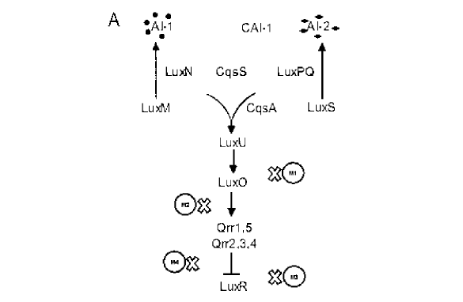
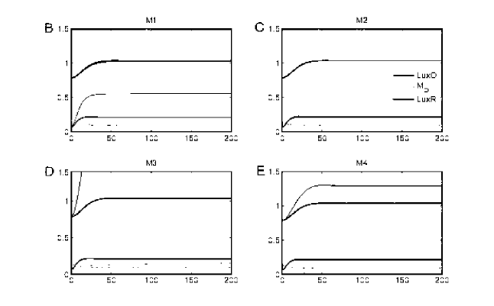
不同的反馈环在类开关的调控中起着关键性的作用
M1:缺少LuxO自调控作用
M2:缺少sRNAs对LuxO的抑制作用
M3:缺少LuxR自调控作用;
M4:缺少LuxR对sRNAs的激活作用
细线显示的是模型在遗传变化下蛋白质的表达水平，而粗线表示的是正常 情况下蛋白质的表达水平，是用来作比较的。
模型1显示了LuxO表达水平的上调
模型2中的sRNAs几乎不影响LuxO。原因可是是因为qrr的量不足以抑制LuxO
模型3中的LuxR的量表现出一个快速上升的趋势
模型4中的LuxR的量只表现出少量的增长
Notes:
下边线表是LuxO，上边线表示LuxR

Slide 25
04
总结

Slide 26
总结
1、呈现了关于Vibrio harveyi群体感应系统的计算模型，并在模型的基础上整合了涉及LuxO的两个反馈环，主要是涉及了 Qrr sRNAs的精细调控过程。
2、通过计算模型的结果进行动力学分析显示出四条得出的结论来说明模型的研究意义。

Slide 27
THANK YOU
27

